Slide 1
بحث من اعداد الطالبتين
غرسة نورهان
بن تامر احلام

Slide 2
محتوى البحث :
لمحة عن المطعم
نبذة عن مؤسس الشركة
اول متجر
شعار العلامة التجارية
تطور شعار العلامة التجارية
المزيج التسويقي ( 7p)
تحليل Swot
تحليل باستال
طرق دخول "ماكدونالز للاسواق الدولية "

Slide 3
لمحة عن مطعم ماكدونالز :
مطعم امريكي متخصص في تقديم الوجبات السريعة
« Fast Food »
و يعد واحدا من اشهر سلاسل مطاعم الوجبات السريعة حول العالم ومقره الولايات المتحدة الامريكية يقدم ماكدونالز مجموعة متنوعة من الاطباق والوجبات الشهية بما في ذلك البرجر والبطاطس المقلية والوجبات الخفيفة و المشروبات الغازية والحلويات والسلطات

Slide 4
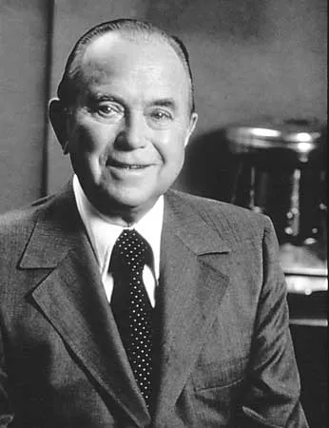
مؤسس شركة ماكدونالز :
ريموند ألبرت «راي» كروك Raymond Albert "Ray" Kroc) ) (ولد في 5 أكتوبر، 1902 - وتُوفِّي في 14 يناير، 1984) شارك الأخوين ماكدونالدز في 1954 ووسع المطعم ليصبح أنجح مطعم وجبة سريعة في العالم. اقتنع راي بأنه يمكنه بيع الماكينات لكل مطعم جديد من المطاعم التي يفتتحها الأخوان ماكدونالز بحق الامتياز، وهكذا، قدم خدماته للأخوين ماكدونالد اللذين كانا يبحثان عن عميل جديد للامتيازات بعد رحيل العميل بيل تانسي بسبب ظروفه الصحية. ولكن في النهاية، ملَّ كروك من عدم رغبة الأخوين في الاستمرار سوى بعددٍ قليل من المطاعم. وفي 1961، اشترى كروك الشركة مقابل 2.7 مليون دولار

Slide 5
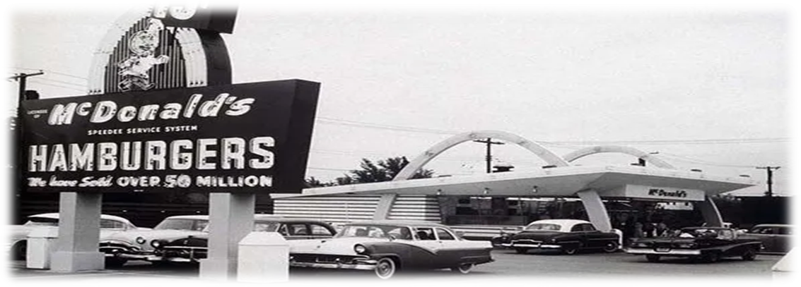
اول متجر :
افتتح الأخوان ريتشارد وموريس ماكدونالد أول مطعم ماكدونالدز في 1938 في سان برناردينو، كاليفورنيا وبدأ الأمر بمجرد صندوق كبير لبيع الـ"هوت دوج" قرب مضامير السباقات في "أركاديا" خلال فترة الثلاثينيات، ثم افتتح الشقيقان مطعما للشواء تحول لاحقا إلى مطعم للبرجر. كان السعر الأساسي لشطيرة "البرجر" يقدر بنحو 15 سنتا فقط – نصف سعر نفس الشطيرة في المطاعم المنافسة في ذلك، وكان الأمر يحتاج لتعيين عمال من أجل تجهيز الوجبات سريعا وتسليمها للزبائن. - كانت المعدات المستخدمة في المطعم تم شراؤها من "راي كروك" – الذي كان يعمل حينها موظفا للمبيعات – وزار عام 1954 المطعم من أجل إمكانية بيع آلات للحليب المخفوق بعد أن رأى فرصا واعدة في المطعم، عرض "كروك" إطلاق برنامج "فرانشايز" ومنح الشقيقين الامتياز بالفعل ليفتتح أول فرع "فرانشايز" في ولاية "إلينوي" عام 1955، وفي نفس العام، أطلق "ماكدونالدز كوربوريشن" ثم استحوذ لاحقا على حقوق الشقيقين "ماكدونالدز" عام 1961..

Slide 6
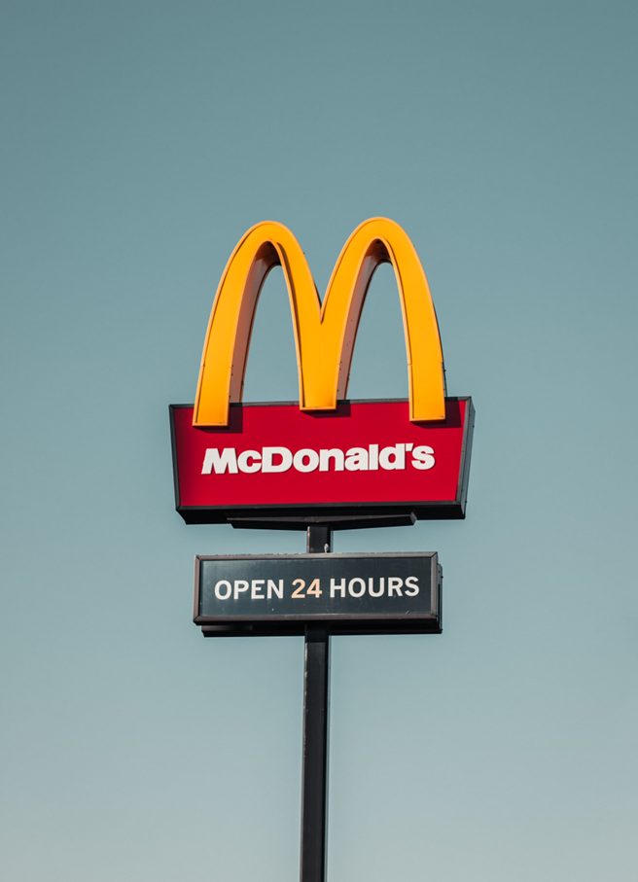
شعار العلامة التجارية للشركة :
لا تعود قصة شعار ماكدونالدز الى اول حرف من الكلمة كما كنا نفكر حيث يرجع لوجو شعار ماكدونالز الى سبب اخر ليس له علاقة باول حرف من اسم المطعم
قصة الشعار بدات حينما قام موريس بالاجتماع مع المهندس المعماري بلوس انجلوس عام 1952 من اجل تصميم مميز لماكدونالدز, كان اقتراح ريتشارد عبارة عن وضع نصفي دائرتين باللون الذهبي حيث كان يرى انهم سيظهران بمظهر جميل و يجذب انظار المارة و المركبات و العائلات , بعد ان اشترى كروك المطعم من الشقيقين قام بازاحة القوسين و تحويلهم الى قوس مزدوج و في الاخير اكتمل شكل لوجو شعار ماكدونالز وكان على شكل حرف ام, و قد تخلت الشركة على التصميم القديم الذي صممه ميستون , و قد تم اجراء عدة تعديلات , و اصبح الان قوس مزدوج و اكثر استدارة من قبل

Slide 8
تطور شعار ماكدونالز :
في عام 1940 كان الشعار الاول لماكدونالدز عبارة عن جملة انجليزية بدون اي صورة وبلون اسود وكانت Mcdonalds famous berbecue
في عام 1948 تغير الشعار ليصبح متطور بعض الشيئ فكان عبارة عن خلفية سوداء مكتوب عليها بالابيض عبارة Mcdonalds famous HAMBURGERS معناها ماكدونالدز مشاهير الهامبرغر وفوق العبارة رسمة لطاهي
و في العام 1953 كان الشعار عبارة عن دائرة موجود بداخلها رسمة لطاهي و مكتوب من فوقه McDonalds باللون الاحمر
وفي عام 1960 تم اطلاق الشعار الذي يتضمن صورة للتصميم الموجود بالمطعم و كان عبارة عن دائرة داخلها قوسين متداخلين باللون الذهبي , يقطعهما خط ومكتوب اسفلهما McDonalds باللون الاحمر
في عام 1983 تم ازالة الدائرة من الشعار و اصبح القوسين متلاصقين يقطعهما كلمة McDonalds باللون الاسود
من سنة 1983 الى سنة 1995 تم وضع الشعار في مربع خلفيته حمراء و بداخله القوسين الملتصقين بالذهبي و يقطعهما كلمة McDonalds باللون الابيض و في نفس المدة اصبح الشعار نفس القوسين و اسفله شكلين باللون الاحمر و الذهبي
في عام 2003 تم اطلاق الشعار الشهير الذي كان عبارة عن قوسين ذهبيين ملتصقين و تحتهما جملة IM LOVIN IT
و في عام 2006تم ازالة عبارة Im Lovin it من الشعار ليقتصر على القوسين الشهيرين و هذا هو الشعار الذي لا يزال مستمرا حتى الان

Slide 9
المزيج التسويقي لشركة ماكدونالز

Slide 10
المنتج :
عندما نتكلم عن شركة ماكدونالدز اول منتج يخطر على بالنا هو الهامبرغر على الرغم من انها تقدم منتجات اخرى كثيرة , فما السبب على الرغم من ان ماكدونالدز تقدم منتجات اخرى كثيرة , السبب واضح جدا ف عندما تحلل شركة ماكدونالدز تكتشف ان الشركة في جميع صورها الدعائية تركز دائما على الهامبرغر اكثر من اي منتج اخر , لا ننسى ايصا ان قائمة وجبات مطاعم ماكدونالدز نجد انواع عديدة من الاطعمة مثل السلطات , الاطباق الخاصة بالدجاج و السمك , اضافة الى المشروبات الغازية و الحلويات و اطباق الافطار
تعطي ماكدونالدز اهمية كبيرة جدا لتطوير المنتجات و توفير قائمة اطباق تتناسب مع كل افراد المجتمع كما انها تتغير باستمرار مع الوقت لذلك في كل مرة تقوم باضافة اطباق جديدة و ازالة اخرى كل هذا من اجل مواكبة السوق , اضافة الى ذلك تطبق ماك استراتيجية تضم عدة منتجات في طبق واحد و تعطي اسماء خاصة على حسب فئة العملاء المستهدفة

Slide 11
التسعير:
تستخدم ماكدونالدز استراتيجيات التسعير التالية :
استراتيجية تسعير الوجبة : هنا تقدم ماكدونالدز و جبات طعام و غيرها من المنتجات باسعار مخفضة مقارنة بشراء كل منتج بشكل منفصل على سبيل المثال يمكن للعملاء شراء وجبة هابي ميل افضل من شراء كل حاجة بشكل منفصل للحصول على خصم
استراتيجية التسعير النفسي : تستخدم الشركة اسعار تبدو معقولة مثل 19 ريال بدل من 20 ريال
تساعد استراتيجيات التسعير هذه على تشجيع المستهلكين على شراء منتجات الشركة بحيث يتبين انه خصم او ما شابه

Slide 12
الترويج:
تعد الحملات الاعلانية هي احد اشهر الطرق التي تستخدمها شركة ماكدونالدز :
تستخدم الشركة : التلفزيون و الراديو و الاعلانات عبر السوشل ميديا و الصحف و المنشورات لاعلاناتها , من ناحية اخرى تستخدم عروض المبيعات لجذب المزيد من العملاء الى مطاعم الشركة كما تعتمد ماكدونالدز على العروض التخفيضية من اجل الحصول على اكبر عدد من العملاء , ولا ننسى ايضا كوبونات الخصم المجانية لبعض المنتجات كوسيلة للحصول على مستهلكين جدد
اضافة ال ذلك تستخدم الشركة التسويق المباشر مثلا المشاركة في الاحداث و الحفلات المجتمعية و تاكد دائما شركة ماكدونالدز على الاعلان وتعتبره العنصر الرئيسي للترويج لمنتجاتها

Slide 13
التوزيع :
سياسة توزيع المنتجات في ماكدونالدزيتم من خلال شبكة واسعة من المطاعم و الفروع المنتشرة في مختلف المدن و المناطق و تتميز سياسة توزيع المنتجات بالفعالية و السرعة , حيث تهدف شركة ماكدونالز الى تلبية احتياجات العملاء باسرع وقت ممكن

Slide 14
:العمليات
تتميز عملياتهم بالشفافية الكاملة لعملائهم خاصة فيما يتعلق بعملية تصنيع المواد الغذائية الخاصة بهم يمكن للعملاء رؤية اطعمتهم اثناء معالجتها
بعد الشراء على المنضدة حيث يكون المطبخ مرئيا انهم يقدمون تدريبا جيدا للعاملين لضمان عمليات موحدة في كامل سلاسلهم غالبا ما يخترعون طرقا جديدة لتغليف وجباتهم وفقا للمواسم او المناسبات (عيد الميلاد رمضان عيد الفصح )

Slide 15
الافراد :
تركز ماكدونالز بشكل كبير على " الناس " من حولهم مثل منح موظفيها ادوارا اكبر في عملية صنع القرار كما انها توفر تدريبا جيدا ومناسبا لزيادة صقل مهاراتهم للتاكد من ان موظفيهم يتوافقون مع معايير ماكدونالز كما انهم يمنحون النجوم والمكافات (موظف الشهر ) لابقاء موظفيهم متحمسين اثناء العمل
اما بالنسبة للعملاء فهم يقدمون خدمات سريعة وودوة ويوفرون بيئة نظيفة ومريحة مناسبة للعائلات كما تضمن التفاعل المستمر مع العملاء لجعلهم يشعرون بالراحة عند الشراء من ماكدونالز
بالنسبة للتوصيل يقوم طاقم التوصيل بتنفيذ العمليات العمليات الاساسية للمطعم لضمان رضا العملاء

Slide 16
الدليل المادي :
تتضمن الادلة المادية الخاصة بهم استخدام التميمة الخاصة بهم (رونالد ماكدونالز ) قد تكون التميمة حيوان او شخصية خيالية او شخص ما يمكن للعملاء رؤيتها ولمسها والتي تربط التميمة بالعلامة التجارية
والشيئ الاخر هو حساباتهم على وسائل التواصل الاجتماعي حيث يمكن للعملاء رؤية القوائم بوضوح مع التفاصيل الكاملة مثل المكونات
تعد مباني الامتياز الخاصة جزء من الادلة المادية من خلال الحفاظ على تصاميم المطاعم متطابقة مع الوان علامتهم التجارية لماكدونالز وهيا الاحمر والاصفر مع طاولات وكراسي وارائك مريحة للعملاء لتناول الطعام بشكل مريح بالاضافة الى الزي الرسمي للموظفين في جميع سلاسل ماكدونالز يرتدون نفس الزي الرسمي بالوان علامتهم التجارية (الاحمر والاصفر) والقبعات الرمادية

Slide 18
لشركة ماكدونالز
تحليل SWOT
نقاط الضعف :
نقاط القوة :
يشتكي بعض الزبائن من نوعية الاغذية و الدهون الزائدة في بعض الوجبات
المنافسة الشرسة من مطاعم اخرى
تشابه قائمة الطعام في جميع فروعها مما يقلل التميز
تباطؤ معدل نمو الارباح في الاونة الاخيرة امام ماك مما قد يدفع الكثير المستثمرين الى الانسحاب
شعبية الماركة العالمية و ثقة في جودة الخدمة
الابتكار في التقنية تستخدم التقنيات الحديثة لتحسين نظام الطلب و التسليم
اسعار معقولة يعتبر ماكدونالدز من اشهر المطاعم التي توفر وجبات سريعة وباسعار معقولة وهذا ما يجعله خيار مثالي ومميز للزبائن
وجود موظفين و مدراء من ذوي الكفاءة
التهديدات :
الفرص :
تغير الاتجاهات الصحية للزبائن و توجههم نحو وجبات صحية
التغيرات الاقتصادية و السياسية كازمة حرب روسيا على اوكرانيا و ازمة الكيان الصهيوني في فلسطين
ارتفاع تكاليف في مطعم ماكدونالز مما يؤثر على الارباح
الاعتماد على السوق الامريكي بالتالي التاثر بالوضع الاقتصادي له بشكل مباشر خاصة في فترات الركود
فرصة التوسع في الاسواق الجديدة والتواجد في المناطق الجديده لزيادة عدد الزبائن والتحسين من ادائه
يمكن لماكدونالز تحديث قائمة الطعام باكثر الوجبات شعبية والتركيز على الخيارات الصحية
يمكنه توسيع العروض الترويجية لزيادة الوعي بالمطعم والعلامة التجارية
القدرة على منافسة ستاربكس حتى في مجال المشروبات

Slide 19
تحليل باستال :
ان تحليل باستال اداة مهمة لفهم العوامل التي تؤثر على شركة ماكدونالدز يمكن للشركة استخدام هذا التحليل لتحديد فرص جديدة و تطوير استراتيجيات فعالة لمواجهة التحديات
البيئة الاقتصادية :
النمو الاقتصادي يؤثر النمو الاقتصادي على مبيعات ماكدونالدز بشكل مباشر ففي فترات النمو يميل الناس الى انفاق المزيد على الطعام خارج المنزل
التضخم يؤثر التضخم على تكاليف ماكدونالدز مثل تكاليف المواد الخام و البطالة
البطالة تؤثر البطالة على قدرة الناس على شراء الطعام من ماكدونالدز
البيئة الاجتماعية :
التغيرات الديموغرافية تؤثر التغيرات الديموغرافية مثل زيادة عدد السكان و كبر سنهم على احتياجات المستهلكين ورغباتهم
اتجاهات الصحة يزداد وعي المستهلكين بالصحة مما قد يؤثر على مبيعات ماكدونالدز
القيم الاجتماعية تؤثر القيم الاجتماعية و الثقافية مثل الوعي البيئي فتؤثر على سلوك المستهلكين و نظرتهم لماكدونالدز
البيئة التكنولوجية :
التقدم التكنولوجي يؤثر على طريقة عمل ماكدونالدز باستخدام التطبيقات و الذكاء الاصطناعي
التجارة الالكترونية تؤثر على طريقة شراء الناس للطعام مما يؤثر على مبيعات ماكدونالدز
البيئة السياسية :
القوانين واللوائح تؤثر القوانين واللوائح على ماكدونالدز مثل قوانين الحد من السمنة فتاثر على تكاليف ماكدونالدز و طريقة عملها
الاستقرار السياسي يؤثر الاستقرار السياسي على قدرة ماكدونالدز على العمل في بعض البلدان
البيئة الخارجية التنافسية:
المنافسة المباشرة تواجه ماكدونالدز منافسة قوية من سلاسل الوجبات السريعة الاخرى مثل kfc و Burger King
المنافسة الغير مباشرة تواجه ماكدونالدز منافسة من المطاعم الاخرى مثل المطاعم العائلية و مطاعم الخدمة السريعة

Slide 20
طرق دخول ماكدونالدز للاسواق الدولية :
لقد نجحت ماكدونالدز في دخول العديد من الاسواق الدولية من خلال استراتيجيات متنوعة تتناسب مع احتياجاتها و ظروف السوق نذكر منها
1/التصدير:
يتمثل في تصدير المنتجات الغذائية من بلد المنشا الى السوق المستهدف مثل تصدير ماكدونالدز لمنتجاتها من و م ا الى دول الخليج
2/ الترخيص :
منح امتياز لشركة محلية لانتاج وبيع منتجات ماكدونالدز مقابل رسوم
مثل في عام 1994 دخلت ماكدونالدز السوق المصرية من خلال منح امتياز لشركة امريكانا
3/الاستثمار المباشر
تقوم ماكدونالدز بانشاء وتشغيل مطاعمها الخاصة في اسواق جديدة اي الفروع في دول مختلفة مثال دخلت سوق السعودية عام 1993 من خلال الاستثمار المباشر
و في عام 1990 دخلت ماكدونالدز للسوق الصينية واجهت بعض التحديات بسبب اختلاف الثقافة الغذائية لكنها نجحتفي التغلب على هذه التحديات من خلال التكيف مع السوق المحلية وذلك باضافة قائمة طعام تتضمن اطباقا صينية تقليدية
4/ الشراكات :
تتعاون ماكدونالدز مع شركات محلية موجودة في السوق
مثال في عام 2017 دخلت ماكدونالدز للسوق الايرانية من خلال شراكة مع مؤسسة طعم طهران
5/الاستحواذ:
تشتري ماكدونالدز سلاسل مطاعم موجودة في الاسواق
مثال في عام 2019 استحوذت ماكدونالدز على سلسلة مطاعم اركيت في المملكة المتحدة

